Slide 1
Sémantická anotace dat z webovských zdrojů
Diplomová práce MFF - UK
Jan Dědek

Slide 2
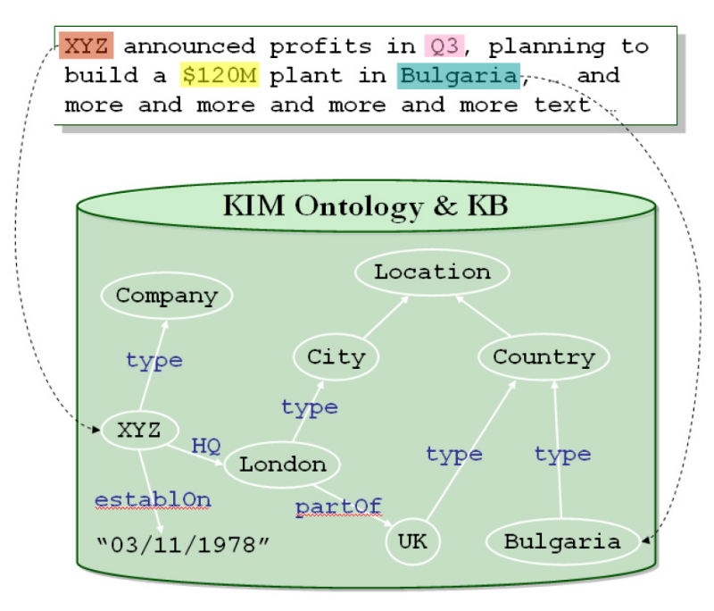
Sémantická anotace
Značkování dat ve zdroji a jejich mapování na třídy resp. individua ontologie.

Slide 3
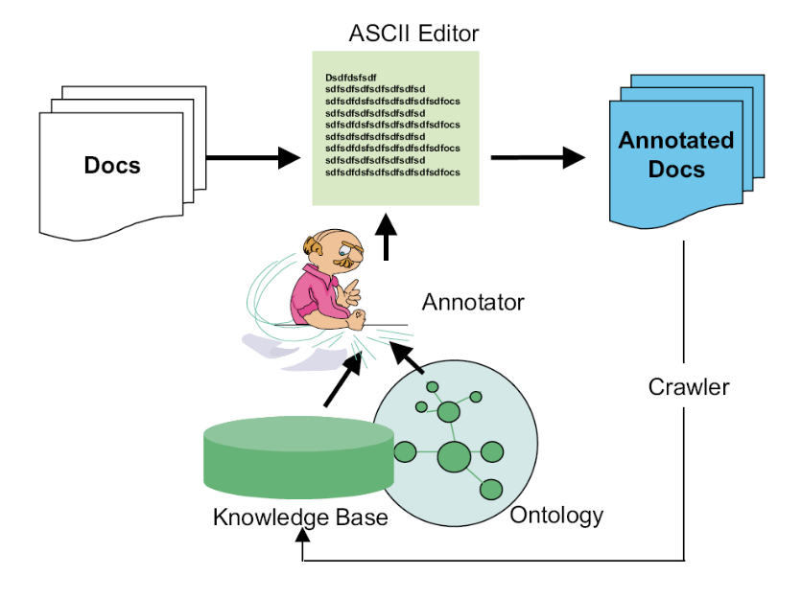
Proces sémantické anotace
Manuální
Automatická
Poloautomatická

Slide 4
Sémantická anotace
- struktura procesu
Information extraction (IE)
  Named Entities
Knowledge management
  Knowledge Base
  Indexing and Retrieval

Slide 5
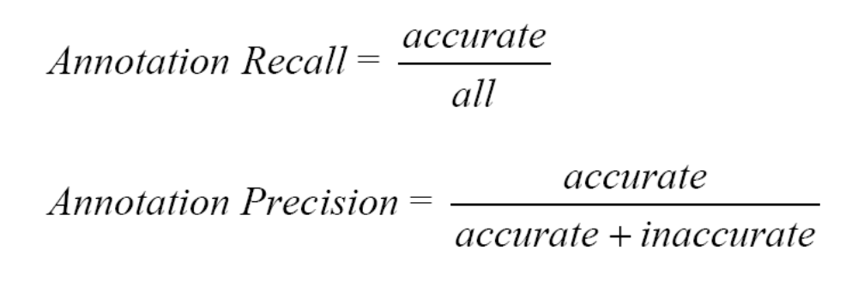
Sémantická anotace
- benchmark
Precision
Recall
…další metriky?

Slide 6
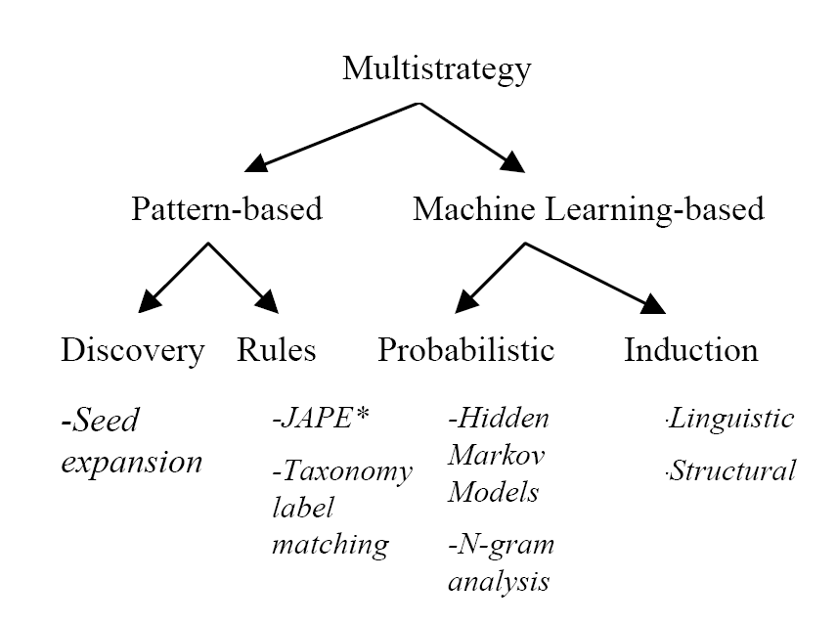
Metody IE

Slide 7
Sémantické značky
Uvnitř zdroje
  Přímo v textu
Vně zdroje
  Přiložené k textu
  Úplně oddělené
Výhody / nevýhody
Výčet možností, standardů

Slide 8
Paleta ontologií
Exitující ontologie
  Jejich autorita
  Doména
… zmapovat

Slide 9
Přínos diplomky - chtěl bych
Vyzkoušet nástroje pro anotaci
  Co nejvíc
Zprovoznit anotaci českých textů
  Modifikací některého nástroje
  (polo)automatická metoda
Využít sémantických znalostí
  Doplnit individua do projektu SWI108
    Z anotovaných stránek
Zmapovat možnosti pro tvůrce stránek
  Vkládání autorských anotací
    Jejich podpora, využitelnost

